Slide 1
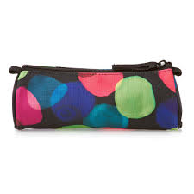
¡Hola!Este es mi estuche

Slide 2
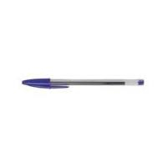

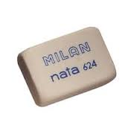
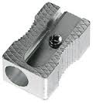

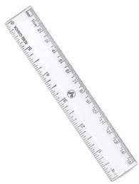
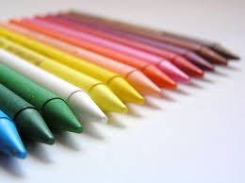
En mi estuche tengo:
Un lápiz
Un boli
Un sacapuntas
rotuladores
Una goma
Una regla
Ceras de colores

Slide 3
¿Qué es esto?
Un lápiz

Slide 4
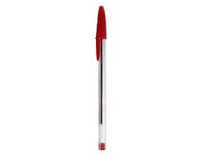
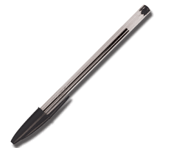
¿Qué es esto?
Un boli azul
¿Y esto?
Un boli rojo y un boli negro

Slide 5
¿Qué es esto?
Una regla

Slide 6

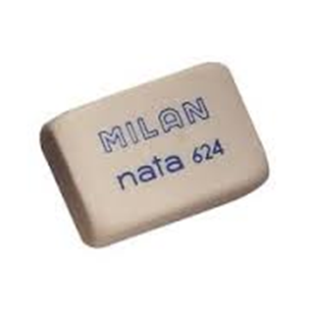
¿Qué es esto?
Un sacapuntas
¿Y esto?
Una goma

Slide 7
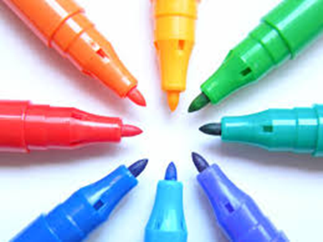
¿Qué es esto?
Unos rotuladores

Slide 8

¿Qué es esto?
Ceras de colores

Slide 9

¿Y tú?
¿Qué tienes en tu estuche?

